Slide 1
程序设计基础 （C&C++）

Slide 2
1
给定：int a,b; 以下哪些scanf的使用是正确的？
A. scanf("%d", &a);scanf("%d", &b);
B. scanf("%d %d", &a, &b);
C. scanf("%d, %d", &a, &b);
D. scanf("%d %d", a, b);

Slide 3
2
以下哪些是有效的变量名？
A. main
B. 4ever
C. monkey-king
D. __int

Slide 4
3
给定：
int a,b;
scanf(“%d，%d", &a, &b);
则以下哪些输入方式是正确的？
A.1 2
B.1,2
C.1(回车)2
D.1、2
3
给定：
int a,b;
scanf("%d %d", &a, &b);
则以下哪些输入方式是正确的？
A.1 2
B.1,2
C.1(回车)2
D.1、2

Slide 5
4
判断：给定以下代码段：
int a,b=0;
则a的初始值是0
5
写出下式的运算结果：
10/3.0*3
6
写出下式的运算结果：
10/3*3.0
9.9999
9.0000

Slide 6
7. 写出以下代码执行后，t1和t2的值，以空格隔开：
int a=14;
int t1 = a++;
int t2 = ++a;
答案：T1= 14
T2=16;

Slide 7
8. 写出以下表达式的结果，一个结果一行：
6 + 5 / 4 - 2
2 + 2 * (2 * 2 - 2) % 2 / 3
10 + 9 * ((8 + 7) % 6) + 5 * 4 % 3 * 2 + 3
1 + 2 + (3 + 4) * ((5 * 6 % 7 / 8) - 9) * 10
答案：
5
2
44
-627

Slide 8
9. 下列对变量进行定义的语句哪些正确？哪些不正确？为什么？请将不正确的改正过来。 （ 1） char cl,int a2;
（ 2） INT a,b;FLOATx,y;
（ 3） a,b:char;
（ 4） char if; （ 5） int a,b
（ 6） Int a:b:c;
（ 7） int a,x;float x,y;
char c1; int a2;
int a,b; float x,y;
char a,b;
char it;
int a,b;
int a,b,c;
int a,x; float z,y;

Slide 9
10. 若 x=13， y=20， z=4，下列各表达式的结果是什么？ （ 1）（ z>=y>=x） ?1:0 （ 2） z>=y&&y>=x （ 3） !(x<y)&&!x||z （ 4） x<y?x++:++y （ 5） z+=x>y?x++:++y
（ 1 ） 0；
（ 2） 0；
（ 3） 1；
（ 4） 13；
（ 5） 25。

Slide 10
11. 用 C 语言描述下列命题。 （ 1） i 小于 j 或小于 k。 （ 2） i 和 j 都小于 k。 （ 3） i 和 j 中有一个小于 k。 （ 4） i 是非正整数。 （ 5） i 是奇数。 （ 6） i 不能被 j 整除。
（ 1 ） i<j||i<k；
（ 2） i<k&&j<k；
（ 3） i<k||j<k；
（ 4） int i; i<=0
（ 5） int i; i%2==1；
（ 6） i%j!=0

Slide 11
12. 阅读程序写答案:整数的不同进制数表示及转换。
main( )
{
printf("%d %x %o\n",125,125,125);
printf("%d %x %o\n",045,045,045);
printf("%d %x %o\n",
0x32,0x32,0x32);
}
10进制转换为x进制，采用除x取余法。
其他x进制转换为10进制，采用sum(x^t)
执行结果:
125 7d 175
37 25 45
50 32 62

Slide 12
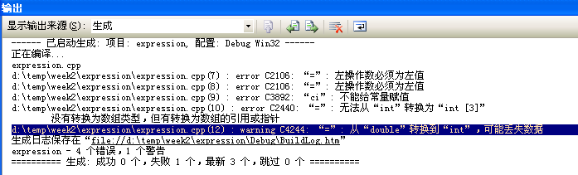
13.判断下面程序段的表达式的正误
//ok ,初始化，不是赋值
int i,j,ival=4,ia[3];
const int ci=i;
1024=ival;
i+j=ival;
ci=ival;
ia=0;
ival=0;
ival=3.14159;
//error
i没有初始化
//error
左操作数必面是非const的左值
//error
//error
//error
//resutl: type int value 0
//result:type int value 3
总结：字面值常量，表达式，const对象都不能作为赋值操作的左操作数。数组名是不可修改的左值，不可用作赋值操作的目标。

Slide 13
14. 输出下列代码结果
已知 int x=100;
printf("%d%d%d\n",x==100,x<100,x>=100);
printf("%d%d%d\n",'b'<'f' ,'9'<'3','A'==65 );
输出为:
1 0 1
1 0 1
关系表达式的值：正确1（非0），错误0
字符型数据按其ASCII 码值进行关系运算:

Slide 14
15. 位运算操作：
1). 位逻辑运算只能对整型和字符型变量进行操作,不能对浮点型和双精度型变量操作。
2). 注意位逻辑运算与逻辑运算的区别.
例如:
x=7 ;
x&8 的值为?
x&&8 的值为?
X&8 ==0
X && 8==1

Slide 15
16. 注意数据计算结果越界问题
// 可能溢出造成数据错误
printf(”%d”, 234*456/6);
printf(”%ld”, 234*456L/6);
// 正确

Slide 16
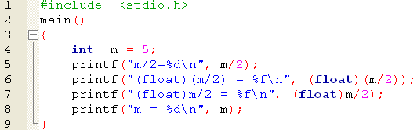
17.类型转换
m/2 = 2
(float)(m/2) = 2.000000
(float)m/2 = 2.500000
m = 5
Notes:
【例】演示类型强转运算符

Slide 17
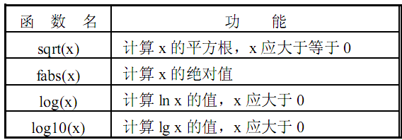
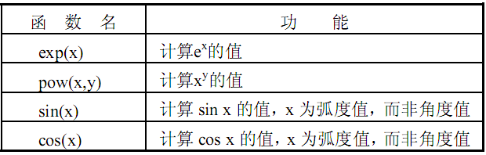
18. 常用的标准数学函数

Slide 18


【】计算三角形面积
已经知道三角形三边边长，和三角形面积计算公式，请写程序计算三角形面积。
输入：3个实数a,b,c,
输出: area
算法：根据公式：先计算s,再计算area

Slide 19
【】计算三角形面积
判断下面哪些代码错误，并解释原因
area = sqrt(s * (s - a) * (s - b) * (s - c))
area = sqrt(s(s-a)(s-b)(s-c))
s = 0.5 * (a + b + c)
s = 1.0/2 * (a + b + c)
s = (a + b + c) / 2.0
s = (float)(a + b + c) / 2
s = 1/2 * (a + b + c)
s = (float)((a + b + c) / 2)
注意！
Notes:
类型转换与强制转换

Slide 20
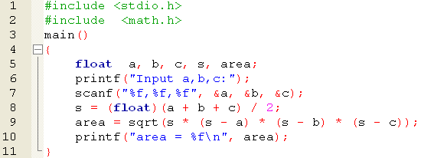
计算三角形面积
Input a,b,c:3,4,5↙
area = 6.000000

Slide 21
19.采用加括号的方式标注下面表达式的优先级：
表达式 等价表达式
a/b*c%d
a+!b+c--
~i==k&&i<j-1
a=b=c=5
!!a
((a/b)*c)%d
(a+(!b))+(c--)
((~i)==k)&&(i<(j-1))
a=(b=(c=5))
!(!a)
Notes:
表达式与运算符优先级

